Slide 1
一例硫唑嘌呤导致的骨髓抑制
李慧博
北京大学第三医院
2016.5.25

Slide 2
病例介绍
患者男，54岁，身高170cm，体重52kg。
主诉和现病史：间断腹痛伴低热16年，腹泻9年，高热1月，于2013年10月12日收入院。
患者3月前就诊于我院，肠镜提示结肠多发溃疡、狭窄、肛周病变，小肠造影未见异常，诊断为克罗恩病-结肠型，于2013年7月12日予以美沙拉嗪 1g qid+甲泼尼龙 40mg qd 治疗，症状缓解后激素规律减量。
考虑患者有长期维持治疗指征，于2013年8月22日加用硫唑嘌呤50mg qd，2日后加量至100mg qd。后患者腹痛、腹泻症状有所缓解。

Slide 3
病例介绍
1月前患者无明显诱因出现发热，体温最高39℃，上午体温38-39℃，下午可降至37-37.5℃，伴乏力、纳差、头晕、头痛，伴下腹部隐痛，程度轻，排便后缓解，大便每日3-4次，为黄色稀便，无黏液脓血，无咳嗽、咳痰，无恶心、呕吐，无尿频、尿急、尿痛，无关节痛、皮疹。
自发病以来，患者精神、食欲、睡眠欠佳，大便如前述，小便无异常，体重近3月无明显变化。
既往史：银屑病病史20余年，未治疗。
查体：体温37.6℃，脉搏98次/分，呼吸16次/分，血压96/68mmHg，神清，营养不良，贫血貌，双肺音清，未闻及干湿罗音。心率98次/分。腹软，下腹部压痛，无反跳痛，脾脏未触及，肠鸣音5次/分，无移动性浊音，双下肢不肿。

Slide 4
病例介绍
2013年8月22日加用硫唑嘌呤50mg qd，2日后加量至100mg qd；激素逐渐减量，10月12日甲泼尼龙减量至12mg
辅助检查
2013年8月26日 WBC:7.6×10⁹/L
2013年9月17日 血常规：WBC 2.64×10⁹/L ↓，N 44.2%，RBC 3.08×10¹²/L ↓ ，HGB 89 g/L ↓ ，PLT 144×10⁹/L;
2013年10月4日 血常规： WBC 3.18×10⁹/L ↓ ，N 62.6%，RBC 2.44×10¹²/L ↓ ，HGB 74 g/L ↓ ，PLT 228×10⁹/L
2013年10月12日
血常规 WBC 1.80×10⁹/L ↓ ↓ ，N 70.3%，N # 1.27×10⁹/L ↓ ，RBC 2.03×10¹²/L ↓ ，HGB 65 g/L ↓ ，PLT 203×10⁹/L；
血生化 丙氨酸氨基转移酶 92U/L ↑ 、总胆红素15.4μmol/L、碱性磷酸酶236U/L ↑ ，尿素氮4.8mmol/L、肌酐53μmol/L，钾 3.8mmol/L、钠 ↓ 124.2mmol/L、氯89.3mmol/L ↓ ；PCT 0.101ng/ml ↑ ，ESR>140mm/h ↑

Slide 5
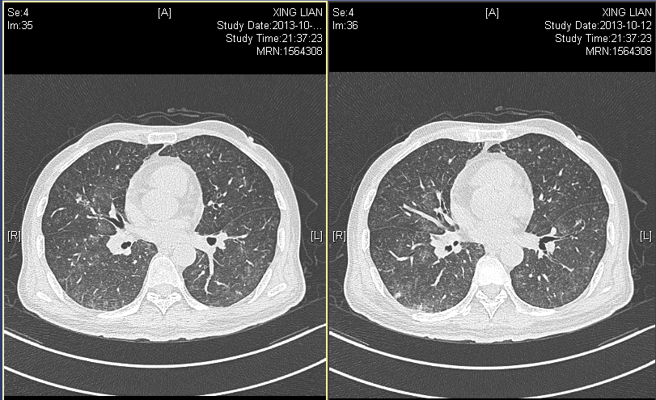
病例介绍
2013年10月12日 胸片：弥漫性片状渗出影，可见数个小结。双肺纹理增多，间质性病变不除外。

Slide 6
病例介绍
初步诊断：
克罗恩病
狭窄型
结肠型，活动期，中度
发热待查
感染？
粒细胞减少
贫血，中度
银屑病

Slide 7
粒细胞减少
患者克罗恩病诊断明确，应用硫唑嘌呤+甲泼尼龙治疗
7.12 甲泼尼龙40mg qd
8.22 硫唑嘌呤50mg qd
8.24 硫唑嘌呤100mg qd

Slide 8
硫唑嘌呤的骨髓抑制
可能与骨髓功能抑制作用有关，此作用呈剂量相关性，且通常可逆。
最常见的是白细胞减少症，有时为贫血和血小板减少症，罕见粒细胞缺乏症，全血细胞减少和再生障碍性贫血的发生。
Hematologic: Leukopenia (renal transplant, more than 50%; rheumatoid arthritis, 28% ), Leukopenia (Severe), Less than 2500 cells/mm (renal transplant, 16%; rheumatoid arthritis, 5.3% )
IBD患者使用硫唑嘌呤 2mg/kg/d平均使用12.5 个月发生骨髓抑制的概率为 5%
Connell WR et al. Gut 1993; 34:1081-1085.
Product Information: IMURAN(R) oral tablets, azathioprine oral tablets. Prometheus Laboratories Inc. (per FDA), San Diego, CA, 2014.

Slide 9
硫唑嘌呤导致的骨髓抑制
常规剂量下严重的骨髓抑制通常与硫代嘌呤甲基转移酶（TPMT）活性的低下或缺失等特异质有关。
TPMT*2, TPMT*3A and TMPT*3C，TMPT*4非功能等位基因与降低PTMT活性相关，纯合子低活性。
TPMT基因型预测骨髓抑制特异性很高，但敏感性低（尤其是汉族人群）
输血患者表型不准确
对于硫唑嘌呤引起的快速和持续的白细胞降低，应停药与减量。
白细胞低时不能增加剂量，并且白细胞降低和疗效不相关。
Connell WR et al. Gut 1993; 34:1081-1085.
Product Information: IMURAN(R) oral tablets, azathioprine oral tablets. Prometheus Laboratories Inc. (per FDA), San Diego, CA, 2014.

Slide 10
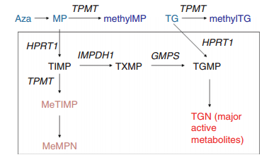
硫唑嘌呤/6-MP基因检测
Aza：硫唑嘌呤
MP：巯基嘌呤
TG：硫鸟嘌呤
TIMP：硫次黄嘌呤核苷一磷酸
MeTIMP：甲基硫次黄嘌呤核苷一磷酸
MeMPN：甲基巯嘌呤核苷
TXMP：硫黄嘌呤核苷一磷酸
TGMP：硫鸟嘌呤核苷一磷酸
TGN：硫鸟嘌呤核苷酸
酶：
TPMT：硫嘌呤甲基转移酶
HPRT：次黄嘌呤鸟嘌呤磷酸核糖转移酶
IMPDH：次黄嘌呤核苷一磷酸脱氢酶
GMPS：鸟嘌呤一磷酸合成酶
MV Relling et al. CliniCal pharmaCology & Therapeutics. 2011 Mar;89(3):387-91

Slide 11
硫唑嘌呤/6-MP基因检测
检测位点：
TPMT*2
TPMT*3C
机制：TPMT*2/*3C造成TPMT酶活性下降，巯嘌呤类药物灭活过程被抑制，活性代谢物增加，进而导致骨髓抑制风险增加。
检测指征：初次用药前(Genetic testing recommended)
结果解读：根据基因型制定起始剂量，根据药物反应调整维持剂量

Slide 12
硫唑嘌呤剂量调整

Slide 14
10.16重组人粒细胞刺激因子 300μg 皮下注射
10.12 重组人粒细胞刺激因子 300μg 皮下注射
悬浮红细胞400ml
10月12日起：
利可君片 20mg tid
盐酸小檗胺片 4片 tid

Slide 15
不良反应关联性评价
 | 时间顺序 | 既往报道 | 停药后消失 | 再次用药出现 | 其他混杂因素
肯定 | + | + | + | + | -
很可能 | + | + | + | ？ | -
可能 | + | - | ±？ | ？ | ±？
可能无关 | - | - | ±？ | ？ | ±？
待评价 | 缺乏必须信息，需要补充材料才能评价
无法评价 | 缺乏必需信息并无法获得补充资料

Slide 16
硫唑嘌呤导致的肝损伤
血生化 丙氨酸氨基转移酶 92U/L ↑ 、总胆红素15.4μmol/L、碱性磷酸酶236U/L ↑
RUCAM 因果关系评估量表，胆汁淤积型，极可能，轻度
发生率<1%，通常发生在使用6个月内，并且可逆。常出现在开始使用2~3周
剂量减少症状可改善
对于怀疑有肝静脉闭塞的患者一旦出现肝毒性，不能再使用硫唑嘌呤。
Romagnuolo J et al. Can J Gastroenterol 1998; 12(7):479-483.
Product Information: IMURAN(R) oral tablets, azathioprine oral tablets. Prometheus Laboratories Inc. (per FDA), San Diego, CA, 2014.
2015年药物性肝损伤诊治指南.中华医学会肝病学分会药物性肝病学组

Slide 17
保肝治疗
用药目的 | 药物及用法用量 | 起止时间
保肝 | 还原型谷胱甘肽 1200mg qd ivgtt | 10.12~10.18
 | 葡萄糖氯化钠注射液500ml qd ivgtt 浓氯化钠注射液30ml 葡醛酸钠注射液 399mg 维生素C注射液 2g

Slide 18
发热待查

Slide 19
发热原因
克罗恩病活动表现
便潜血(+),ESR、CRP明显升高；规律服药，无腹痛腹泻加重
免疫受损宿主
长期激素+硫唑嘌呤，粒细胞减少，考虑药物导致骨髓抑制
除细菌感染外，还需考虑真菌、病毒、支原体、衣原体等非典型病原菌感染
肺炎衣原体抗体(-)，病毒八项检测(-)，IgM 8AU/mL，IgG 22IU/mL↑
胃肠道 便病原学未见异常
呼吸道
伴咳嗽、咳少量白痰BALF肺孢子菌PCR(+)，镜检未见包囊，考虑卡氏肺孢子菌肺炎
机会致病菌，免疫低下宿主

Slide 20
抗感染治疗
厄他培南 1g +0.9%氯化钠100ml 10.12-10.15
复方磺胺甲噁唑片 3片 qid 10.17-11.4
碳酸氢钠片 0.5g tid 10.17-11.4
监测血象、肾功能

Slide 21
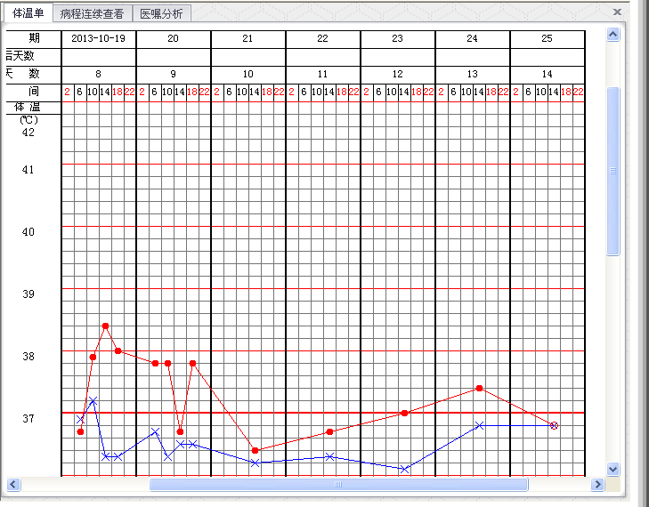
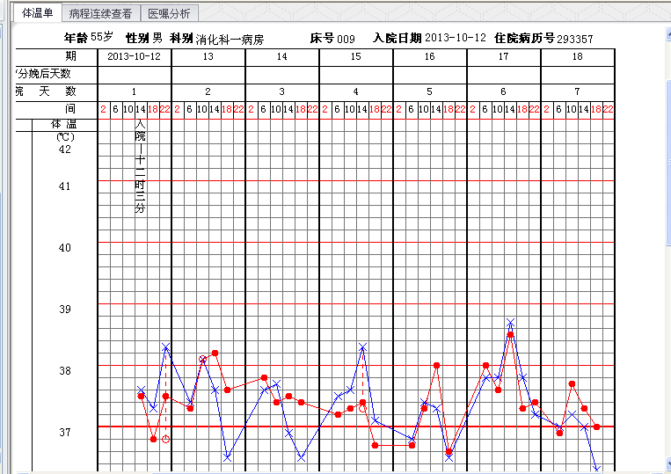

Slide 22
药物治疗日志
便常规：潜血阳性、未见红白细胞；双肺呼吸音清，未闻及干湿罗音；胸片较前好转；WBC:9.62×10⁹/L,N 72.4%，CRP 0.9mg/dl, ESR 71mm/hr
患者昨日腹泻4次，为红色稀水便
S
O
10.28
考虑CD病情活动可能
A
P

Slide 23
下一步治疗方案
Therapeutic Pyramid for CD: The “Step-Up Paradigm”
重症
手术
IFX
MTX
AZA/6-MP
全身性激素
轻症
布地柰德
抗生素
5-ASA
Current “therapeutic pyramids” (S.B. Hanauer, Chicago)
Notes:
轻度活动性CD的治疗
①氨基水杨酸类制剂：适用于结肠型,末段回肠型和回结肠型应使用美沙拉秦”
②布地奈德：病变局限在回肠末段、回盲部或升结肠者，布地奈德疗效优于美沙托秦”
氨基水杨酸类药物主要起到抗炎作用,但控制病情进展的作用很弱.

Slide 24
逐步升级与逐步降级疗法
活动性克罗恩病患者
（从来未用激素,免疫调节剂或IFX治疗过）,
（ CDAI>220）
逐步升级
逐步降级
布地奈德9mg/d或
泼尼松40mg/d
0, 2, 6周时使用IFX /
＋AZA 2-2.5mg/kg⁻¹·d⁻¹
AZA(激素依赖性患者);
免疫调节剂失败,
改用IFX
有复发时,重复使用IFX;
如IFX无效,
改用激素
Hommes D et al. Presented at Digestive Disease Week; May 20−25, 2006;
Los Angeles, California. Abstract 749.

Slide 25
皮质类固醇
轻者用氨基水杨酸盐 无效
中度以上患者
开始时泼尼松龙40~60mg/天，直至症状完全消失递减剂量，每周减5mg
减到20mg/天时，每周减2.5mg，直至完全撤药。
减药中如症状复发，迅速恢复前一次用药量，控制症状后，以更慢速度递减。
Crohn’s disease—Management in adults, children and young people .2012.NCCN

Slide 26
When to use immunomodulators？
激素无效
经相当于泼尼松0．75 mg/(kg·d）。治疗超过4周，疾病仍处丁活动期（CDAI>150）。
激素依赖
(1)虽能保持缓解，但激素治疗3个月后，泼尼松仍不能减量至10mg／d；
(2)在停用激素3个月内复发。

Slide 27
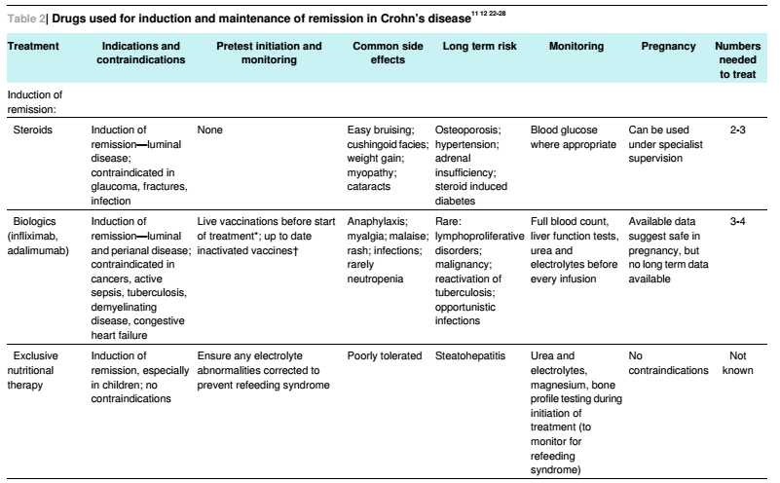
Kalla R et al.BMJ .2014 Nov 19;349:g6670

Slide 28
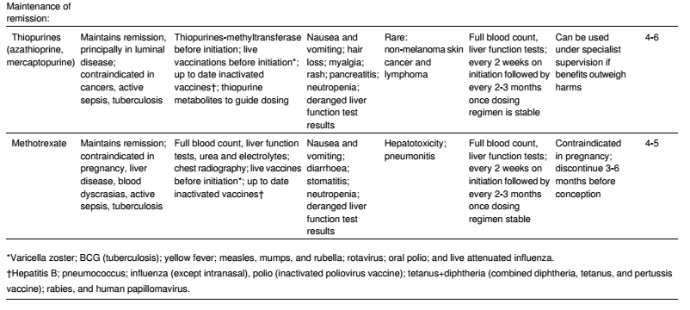

Slide 29
对于肾上腺皮质激素治疗诱导疾病缓解的 CD 患者，相比不包含免疫调节剂的治疗方案，我们更推荐采用甲氨蝶呤治疗以维持其疾病的缓解状态（推荐强度弱，证据等级低等）
对于肾上腺皮质激素治疗诱导疾病缓解的 CD 患者，相比不包含免疫调节剂的治疗方案，我们更推荐采用巯嘌呤类药物治疗以维持其疾病的缓解状态（推荐强度强，证据等级中等）。
对于肾上腺皮质激素或抗 TNF-α 药物治疗诱导疾病缓解的 CD 患者，相比不包含抗 TNF-α 药物的治疗方案，我们更推荐采用抗 TNF-α 药物治疗以维持其疾病的缓解状态（推荐强度强， 证据等级高等）。

Slide 30
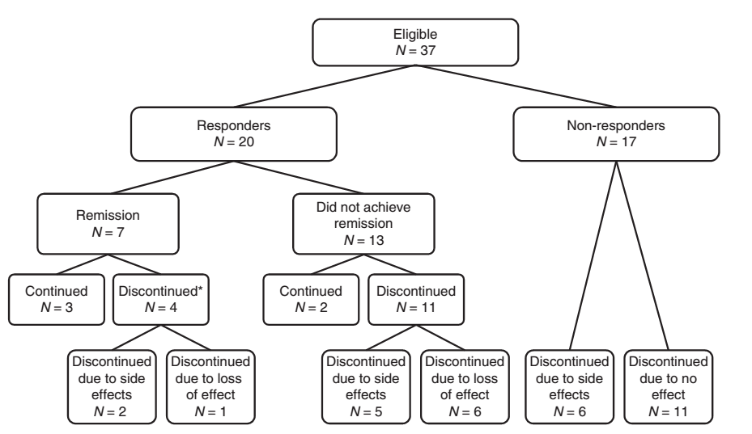
中位治疗时间是4.4个月，中位随访时间58个月。
临床应答和缓解率分别为54%和19%。
大约40%的患者能够停药类固醇。

Slide 31
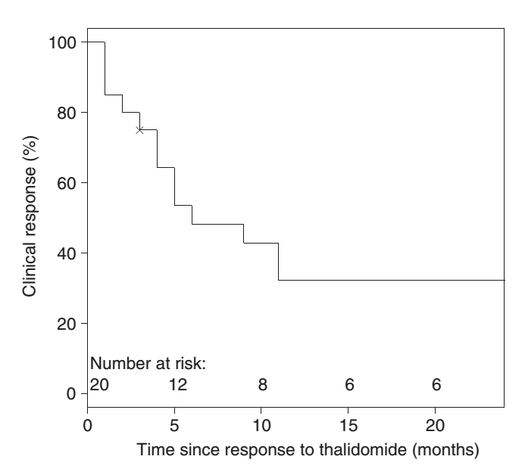
治疗剂量超过50mg/d（85%）患者的应答率，比治疗最大剂量为50mg/d（40%；P=0.01）的应答率要高。 不良事件发生在68%的患者中。 约三分之一的患者（38%）出现神经病变。

Slide 32
药物治疗日志
便常规：潜血阳性、未见红白细胞；双肺呼吸音清，未闻及干湿罗音；胸片较前好转；WBC:9.62×10⁹/L,N 72.4%，CRP 0.9mg/dl, ESR 71mm/hr
患者昨日腹泻4次，为红色稀水便
S
O
10.28
加用沙利度胺，50mg qd
每2周加量25mg，直到100mg/d维持；监测周围神经炎、皮疹等ADR
考虑CD病情活动可能
患者因经济原因拒绝应用英夫利昔单抗
A
P

Slide 33
药物治疗日志
双肺呼吸音清，未闻及干湿罗音；WBC:9.71×10⁹/L,N 81.2%，HGB 80g
/L，ALT 58U/L，AST 24 58U/L
患者昨日排稀水便1次，今晨无排便
S
O
11.4
沙利度胺75mg qd+甲泼尼龙12mg+美沙拉嗪缓释颗粒1g qid，予以葡醛酸钠、还原性谷胱甘肽保肝治疗
考虑CD病情活动，患者ALT较前升高，考虑与药物所致肝损伤有关；等待沙利度胺其小猴激素再逐渐减量
A
P

Slide 34
药物治疗日志
患者近2日每日排1次黄色软便，便中无黏液、脓血
O
双肺呼吸音清，未闻及干湿罗音；WBC: 4.34×10⁹/L, N 64.4%，HGB 73g/L
S
11.1
沙利度胺100mg qd+甲泼尼龙12mg+美沙拉嗪缓释颗粒1g qid，应用复方磺胺甲噁唑片 3片 qid 至2个月
患者输血后血红蛋白升至>70g/L,未在下降，考虑CD病情稳定
A
P

Slide 35
出院诊断
克罗恩病
狭窄型
结肠型，活动期，中度
肺包子肺炎
粒细胞减少
贫血，中度
银屑病

Slide 36
主要用药分析
用药目的 | 药物及用法用量 | 起止时间
升中性粒细胞 | 重组人粒细胞刺激因子 300μg 皮下注射 | 10.12, 10.16
升白细胞 | 利可君片 20mg tid | 10.12-10.23
 | 盐酸小檗胺片 4片 tid | 10.12-10.23
抗炎 | 甲泼尼龙片 12mg qd | 10.12-11.4
预防溃疡 | 法莫替丁片 20mg bid | 10.12-11.4
胃肠道解痉 | 匹维溴铵片 50mg tid | 10.12-11.4
补钙 | 碳酸钙片 750mg tid | 10.12-11.4
抗炎 | 美沙拉秦缓释颗粒 1g qid | 10.12-11.4
抗感染 | 厄他培南 1g +0.9%氯化钠100ml | 10.12-10.15
低白蛋白 | 人血白蛋白 10g | 10.14
卡肺 | 复方磺胺甲噁唑片 3片 qid | 10.17-11.4
碱化尿液 | 碳酸氢钠片 0.5g tid | 10.17-11.4
助消化 | 乳酸菌素片 2.4g tid | 10.20-11.4
免疫抑制 | 沙利度胺片 50mg qd | 10.26-11.4

Slide 37
药学监护
免疫抑制剂导致的骨髓抑制
全血细胞计数
第1月， 每周1次
第2~3月，每2周复查一次，之后每月一次
药物性肝损伤
肝功 前3个月每月复查
免疫收缩宿主预防感染
血象、血沉、C-RP
饮食管理
蛋白质，铁，VitD ，VitB12，锌，叶酸，钙，镁

Slide 38
Q&A
欢迎大家批评指正

